Slide 1
メンタルヘルスセルフケア
合同会社チームヒューマン
保健師・公認心理師 德永京子
Notes:
＜トークスクリプト＞
みなさん、こんにちは。 新型コロナウィルスの感染拡大で私たちの生活は大きく変わりました。
感染への不安と長引く自粛生活、経済活動の低迷などでストレスを抱え込んでいる人も多いと思います。
今日は、そんなみなさんのストレスが少しでも緩和できるように、心のセルフケアについてお伝えしたいと思います。

Slide 2
本日の内容
１．自分のストレスサインに気づく
２．セルフケアの基本①
・セロトニンの働きと必要な栄養
・適度な運動と質の良い睡眠、休養
３．セルフケアの基本②
・コミュニケーション
Notes:
＜トークスクリプト＞
それでは本題に入りましょう。本日の内容です。
まずご自身のストレスについて振り返ります。
そして、心のセルフケアの基本となること３つをお伝えします。

Slide 3
あなたにとってストレスとは？
どんな時に | どうなる？
Notes:
＜トークスクリプト＞
私たちは何か刺激が入ると、反応をしています。
暑いと汗をかくとか、寒いと震えるとか。
万人に共通の反応もあれば、ひとりひとり違っているものもあります。
みなさんにもこういった反応があります。
どんな時にどうなっているか、ふりかえってみましょう。

Slide 4
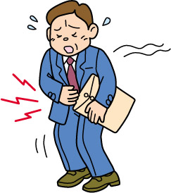
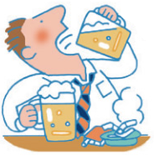
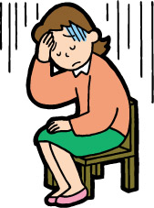
ストレスサイン
身体面
行動面
ストレスサイン
精神面
過剰なストレスがかかっていることに早く気づいて、対処する。
4
Notes:
＜トークスクリプト＞
みなさんは、自分にストレスがかかっている時に、自分自身にどんな反応が出ているか気づいていますか？
たとえば、私の場合は、忙しい時にはイライラします。緊張すると、トイレが近くなったりもします。
私たちは、何らの刺激が入ってくるとストレスを感じ、心と身体が反応します。それを（アニメーション）ストレスサインと呼んでいます。
どんなストレスサインが自分にあるか、振り返ってみましょう。
（２～３人の小グループで５分程度情報交換してみるのもよい。）
ストレスサインには大きくわけて３つあると言われています。
１つ目は（アニメーション）強いストレスを感じて、胃が痛くなったり、眠れなくなったり、緊張して、ドキドキしたり、震えるなど、身体に出るサインです。
２つ目は（アニメーション）叱責されて気持ちが落ち込むとか、忙しくてイライラするなど気持ちに出るサインです。
３つ目は（アニメーション）お酒やタバコの量が増えたり、甘いものが無性に食べたくなるとか、行動に出るサインです。
人によっては、いくつかのサインが重なって現れる人もいます。
大切なことは、どんな刺激が加わった時に自分にどんなサインが現れるかを自分自身で把握しておくことです。
（アニメーション）そして、過剰なストレスがかかっていることに早く気づいて対処することが必要です。

Slide 5
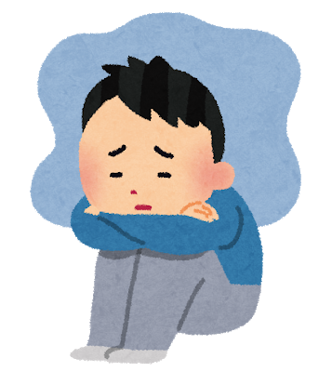
心の疲れの自覚症状
頭痛・目の疲れ・胃のむかつき、動悸、息切れ、肩こり、腰痛
アルコール、タバコ、
常用薬の量が増加する
性欲減退、生理不順、
ＥＤなどの症状がある。
仕事の能率低下が起こる
集中力、決断力が低下する
寝つきが悪い
寝る前にいやなことを
何回も思い出す
時間が守れなくなる
遅刻、欠勤が増える
全身の疲労感が
取れない
仕事上のトラブルや
家庭でのトラブルが増える
寂しさ、涙もろさなど
が増える
気持ちが不安定になる
（突然泣く、怒る、など）
ささいなことで
イライラする
興味、喜び、ユーモアを
感じにくくなる
Notes:
＜トークスクリプト＞
私たちは、心が疲れた時にどんな自覚症状が出てくるのかを見てみましょう。
（アニメーション）頭痛・目の疲れ・胃のむかつき、性欲減退、生理不順、寝つきが悪くなる、疲労感などの身体に出る症状、
（アニメーション）寂しさ、涙もろさ、気持ちが不安定になる、イライラなどの気持ちの症状
（アニメーション）アルコールやタバコの量が増える、能率低下、遅刻、欠勤、仕事や家庭でのトラブルなどの行動に現れる症状があげられます。
ここに書かれている症状は、特別珍しいものではありません。誰にでも起こりうるものばかりです。
ここに書かれているような症状が目安として2週間以上続くと、心が疲れている、メンタル不調が出ている可能性があります。
こういった症状が続いている方は、早めに会社の産業医や保健師、精神科・心療内科の先生、心理カウンセラーなどの専門家に相談しましょう。

Slide 6
ストレスと免疫力
交感神経優位
ストレス
免疫力低下
リンパ球減少
長時間労働
悩みごと
病気の原因
Notes:
＜トークスクリプト＞
ストレスが免疫力にどんな影響を与えるかを見て見ましょう。
（アニメーション）長時間労働や
（アニメーション）悩み事など心身の疲労を引き起こすことがあると、
（アニメーション）私たちはストレスを感じます。ストレスを感じると、
（アニメーション）自律神経のアクセル役である交感神経ががんばり始めます。休む間もなくアクセルをふかしっぱなしの状態になり、過度の緊張と疲労を引き起こします。
（アニメーション）緊張と疲労が連続した状態では、免疫力の低下を引き起こします。
（アニメーション）免疫力が低下すると、様々な病気を招いてしまいます。

Slide 7
１．自分のストレスサインに気づく
２．セルフケアの基本①
・セロトニンの働きと必要な栄養
・適度な運動と質の良い睡眠、休養
３．セルフケアの基本②
・コミュニケーション

Slide 8
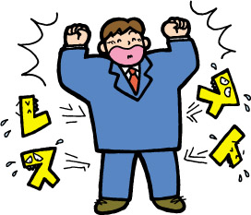
セルフケアの３つの基本
早めにストレスに気づき、リフレッシュする
心身の不調のサインを察知し、早めに対処
しましょう。趣味や運動、行楽など定期的に
楽しむ習慣を持ちましょう。
生活リズムを整える
睡眠・栄養・運動など、基本的な生活習慣を
整えましょう。
ストレスを受けすぎない考え方を身につける
別の見方、考え方がないか、客観的に見て
みましょう。
Notes:
＜トークスクリプト＞
ストレスに対処するセルフケアには３つの基本があります。
まず１つ目は、ご自身のストレスに早めに気づいて、リフレッシュすることです。
ストレスがかかっているなと感じたら、趣味や軽い運動など無理せずに楽しめるものが良いでしょう。
近くを散歩するなど、可能な範囲で楽しめるものを実践しましょう。
２つ目は、生活リズムを整えることです。睡眠は特に大切です。
睡眠不足や疲労が重なると、免疫力の低下を招きますから質の良い睡眠をしっかり取ることが重要です。
日々の食事にも気をつけて、ストレス対処に必要なホルモンであるセロトニンの材料になる食材は毎日食べるようにしましょう。（食材についてはあとで説明します。）軽いリズミカルな運動を継続すると、セロトニンを作るセロトニン細胞が活性化すると言われています。日常的に軽い運動を取り入れるようにしましょう。
３つ目は、ストレスを受けすぎない考え方を身に着けることです。ひとつの考え方にとらわれず、色々な角度から物事をとらえるようにしましょう。
考え方の選択肢が広がると、柔軟な考え方ができるようになり、ストレスを上手に逃がすことができるようになります。

Slide 9
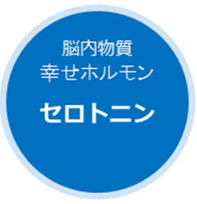
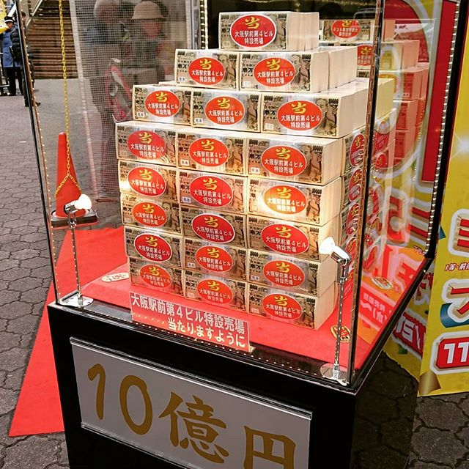
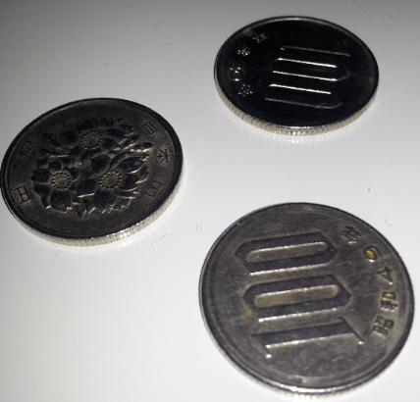
ストレスと心の不調の関係
私たちの脳には、
幸せを感じる物質「セロトニン」があります。
「セロトニン」とお金はとても似ています。
１０億円！
さぁ、何に使う？
３００円
何に使う？
Notes:
＜トークスクリプト＞
ストレスと心の不調の関係について考えてみましょう。私たちの脳には幸せを感じる物質「セロトニン」があります。
このセロトニンの量が心の不調に関係しています。お金に例えてみましょう。
（受講生に問いかける）
宝くじを買ったことがある人いますか？（挙手してもらう）
もし、高額当選したら、あなたは何に使いますか？
（アニメーション）もし10億円当たったら、何に使いたいですか？想像してみましょう。
（数分情報交換してもらうのもよい。何人か当てて使いみちを聴いてみましょう）
10億円あると思うだけで買いたいものや行きたいところが浮かんできた人も多いのではないでしょうか？
実際はなかなか高額当選はしません。
むしろ多いのは（アニメーション）10枚買って300円当たるという方ですね。
では、今度は、300円当たったら何に使いますか？想像してみましょう。
（数分情報交換してもらうのもよい。何人か当てて使いみちを聴いてみましょう）
10億円の使いみちを考える時と、300円の使いみちを考える時で、考え方に違いが出てきたことに気づかれましたか？
10億円の使いみちを考える時は、「あれも買える、あそこにも行ける」というように可能性が見えました。
考えながらワクワクしてきた人もおられたと思います。しかし、
300円の使いみちを考える時には、一気に選択肢が狭まったのを体験されたと思います。
中には、考えられなくなった、考える気もしないという人もいたのではないでしょうか？
私たちの脳に、セロトニンの量が10億円分ある時と、300円分しかない時では、
同じ人であっても考え方や行動が変わってきます。
このセロトニンの量がたっぷりあると、私たちはストレスをはね返すことができます。
しかし、セロトニンの量がどんどん減っていくとストレスをはね返すことができず、
可能性が見えなくなったり、選択肢が狭まったり、思考停止に陥ったりします。それがうつ症状にとても似ています。
ちなみに、病院でうつ病という診断がつくと、セロトニンを増やす薬を飲んでうつ症状の改善をはかります。

Slide 10
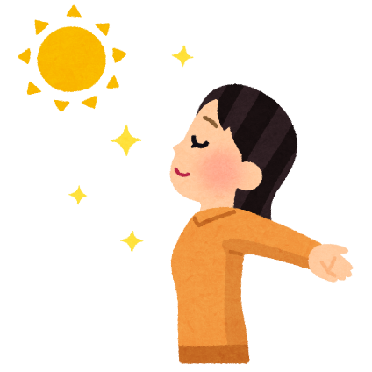
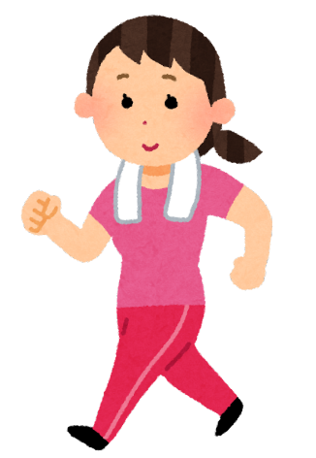
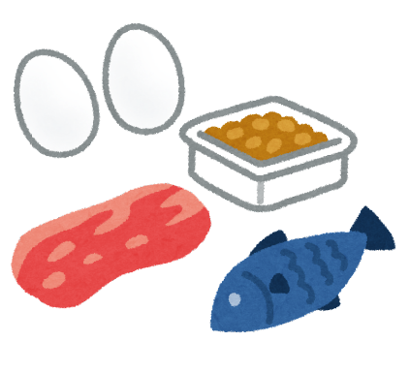
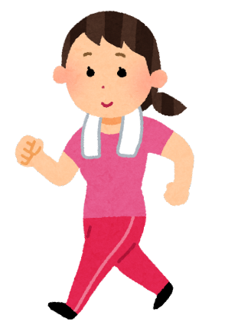
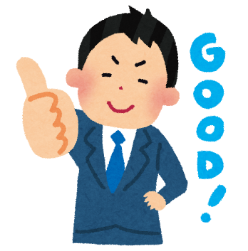
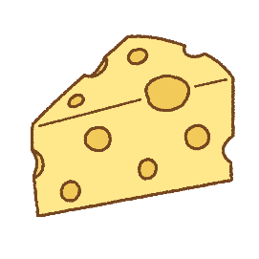
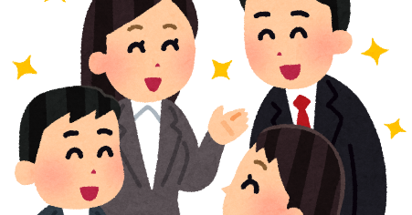
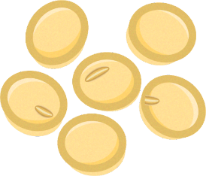
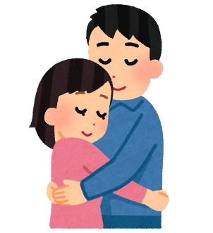
ストレスをはね返す３つのホルモン
セロトニン
心のバランスを整える
トリプトファン
ドーパミン
オキシトシン
意欲・やる気を出す
安らぎ・安心
チロシン
Notes:
＜トークスクリプト＞
ストレスをはね返すホルモンは３つあります。
（アニメーション）１つ目は先ほどお伝えしたセロトニンです。セロトニンを作るには、太陽の光が必要です。
朝起きたら、カーテンをあけて日の光を浴びましょう。天気の良い日に散歩するのも有効です。
またセロトニンの材料はトリプトファンという必須アミノ酸です。魚・肉・たまご・豆などのタンパク質に含まれていますので、しっかり食べるようにしましょう。
（アニメーション）２つ目はドーパミンです。これはやる気を出すホルモンです。チーズや大豆に含まれるチロシンが材料になります。
また、適度な運動もドーパミンの分泌に効果的です。
（アニメーション）３つ目はオキシトシンです。これは安らぎと安心、愛情のホルモンです。
人を話してホッとする、好きな人や大切な人とのハグや、人からほめてもらったり、認めてもらうなどで分泌されます。
人とのコミュニケーションはとても重要なストレス対処法だと言えます。

Slide 11
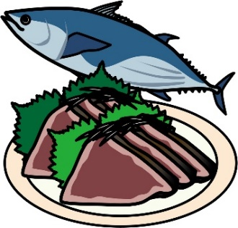
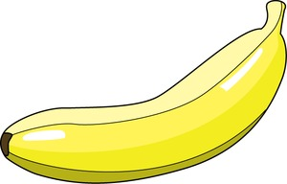
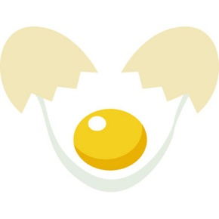
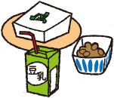
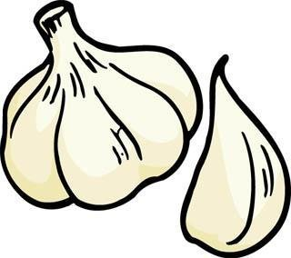

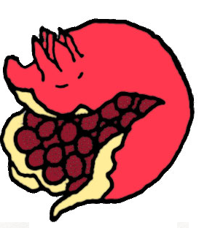
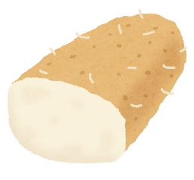

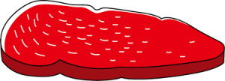
心を元気にする食品
しあわせホルモン・セロトニンを増やす
男性ホルモンを増やす
女性ホルモンを増やす
Notes:
＜トークスクリプト＞
セロトニンをつくるアミノ酸であるトリプトファンは体内では作られない必須アミノ酸なので食品から摂る必要があります。
合わせてニンニクやごまなどに含まれるビタミンB群を一緒に摂ると、セロトニンの合成が進みやすくなります。
トリプトファンは、魚・肉・たまご・大豆製品などのタンパク質に多く含まれていますが、
バナナは、トリプトファン、ビタミンB6、炭水化物がほどよいバランスで含まれているので、セロトニンの合成には効果的です。
また、男性はニンニク、山芋といった男性ホルモンをつくる食品、
女性はざくろ、かぼちゃ、大豆製品など女性ホルモンをつくる食品をしっかり摂ることで、より安定した心の状態を作ることができます。

Slide 12
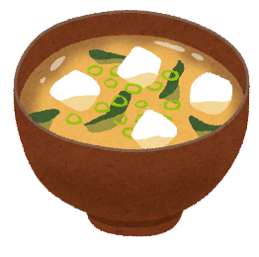
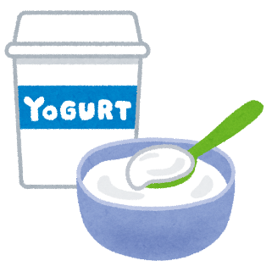
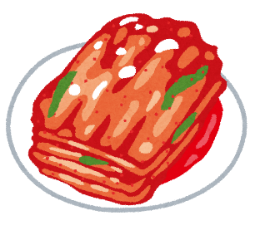
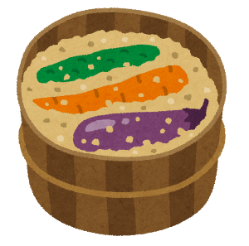
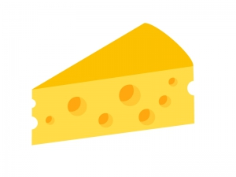

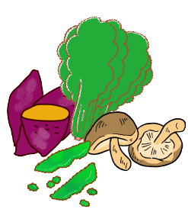
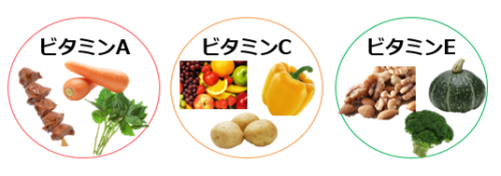
免疫力をあげる食品
発酵食品
繊維を多く含む食品
ビタミンA・C・Eを多く含む食品
Notes:
＜トークスクリプト＞
免疫力は、腸内の善玉菌が活発になるとあがると言われています。
腸内の善玉菌を増やす食品を食べると、免疫力をあげることができます。
みそ、納豆、ヨーグルト、キムチ、ぬか漬け、チーズといった発酵食品は、腸内の善玉菌を増やす働きがあります。
また、腸内の悪玉菌を便として早く排泄させることも大切ですので、
繊維を含む芋、キノコ類、葉物野菜を合わせて食べるようにしましょう。
ビタミンA・C・Eは、皮膚や粘膜の抵抗力を高め、抗酸化作用があるので、感染予防に効果的です。

Slide 13
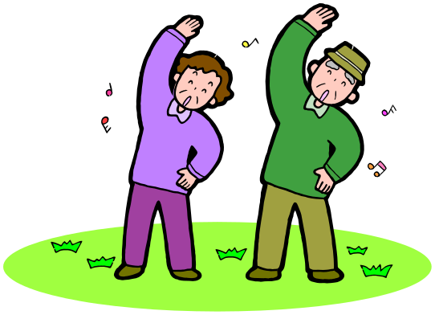
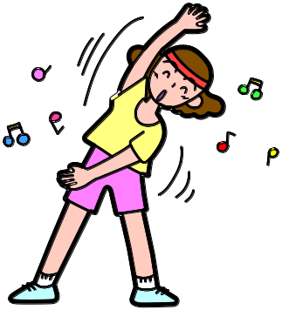
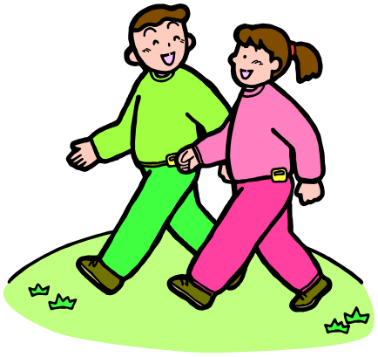
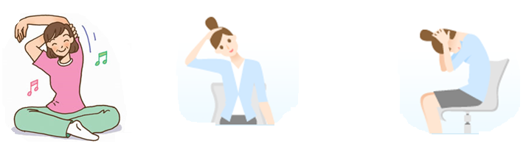
運 動
運動でセロトニンを増やす → ストレッチ、リズミカルな運動が効果的
セロトニンは脳内のセロトニン神経で作られます。セロトニン神経は運動することで活発に働きます。
また、太陽の光はセロトニンを作るのに必要なので、戸外での運動が効果的です。
リズム体操
エアロビックダンス
ラジオ体操
ウォーキング
肩と首まわりをほぐすストレッチ
Notes:
＜トークスクリプト＞
日常生活に取り入れやすい運動を紹介します。
みなさんになじみのあるラジオ体操は取り入れやすい運動のひとつです。始業前や終了時に行う習慣をつけましょう。
動画サイト等で「ラジオ体操」で検索するとみつかります。動画を見ながら体操するのもいいでしょう。
好きな音楽に合わせて体を動かしてみるのもいいでしょう。仕事の前後に自宅周辺を散歩したり、軽いジョギング、サイクリングも気分転換になります。
仕事の合間には、肩こりや腰痛、目の疲れを解消するようなストレッチを取り入れましょう。（ストレッチの実技を入れても良い）

Slide 14
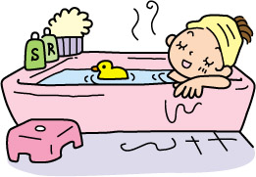
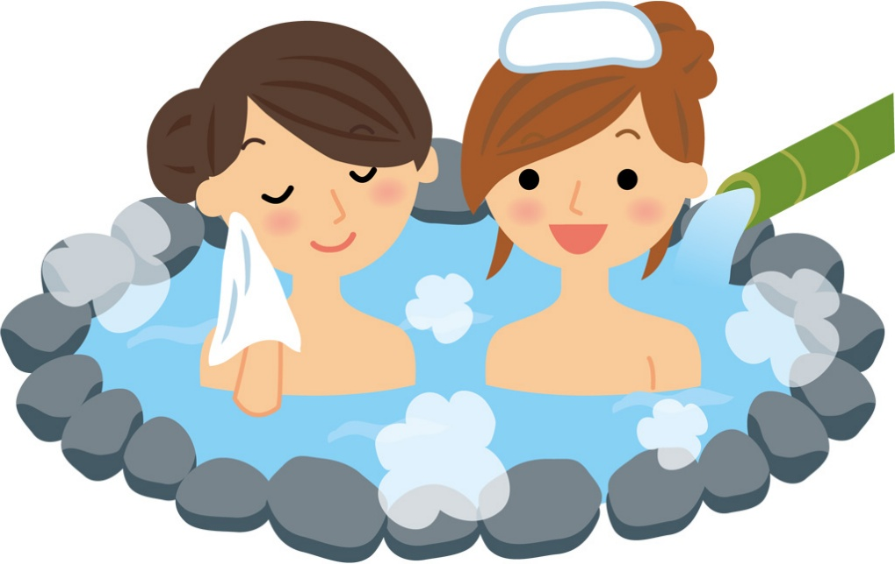
心身の休養にはリラックスが大事
快眠とリラックスのために・・・
眠気は、体温が下がるときに強くなります。眠る2時間ほど前に
入浴や運動で体温を上げておくと、その後、急速に体温が下がって
寝つきが良くなり熟睡できます。入浴は38～40℃のぬるめのお湯に、
20分ほど入るのがお勧めです。また、湯につかると、癒しホルモンの
オキシトシン、幸せホルモンのセロトニンの分泌が促進するといわれています。
Notes:
＜トークスクリプト＞
心身の休養には睡眠が欠かせませないことは、先ほどの睡眠の挑戦でも明らかになりました。
特に脳の疲労回復は睡眠でしか回復することができません。質の良い睡眠が取れるように入浴を効果的に活用しましょう。
眠気は体温が下がる時に強くなります。
眠る２時間ほど前に入浴や運動で一旦体温をあげておくと、その後、体温が下がって寝つきが良くなります。
入浴するときは、38～40℃のぬるめのお湯に20分ほどつかるのが良いとされています。
湯舟につかることで、「あ～、やれやれ」とほっとしますよね。その時に、癒しホルモンのオキシトシンと幸せホルモンのセロトニンが分泌されます。
シャワーでは、その効果が十分えられないので湯舟にゆったりつかるようにしましょう。

Slide 15
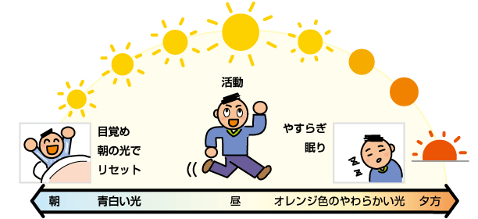
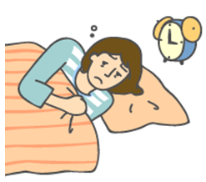
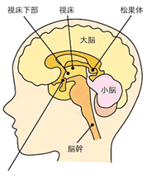



心地よい睡眠のために
体内時計が乱れると・・・
睡眠障害・うつ・
自律神経失調症・・・
高血圧・心臓病
糖尿病・肥満
頭痛･疲労感
免疫力低下・がん・・・
脳の視交叉上核
光が届くと、体内時計が
リセットされる。
Notes:
＜トークスクリプト＞
心地よい睡眠のためにもうひとつ重要なことは、体内時計のサイクルを乱さないようにすることです。
多くの動物は、日が昇り、明るくなると目をさまし、昼間は活動し、夜になって暗くなると眠ります。
その自然のサイクルに逆らわないことが生活リズムを整えるということになるのですが、
目から明るい光が入ると、脳が昼間だと勘違いして目がさえてくることがあります。
布団に入ってから、スマホや携帯の明るい画面を見ないようにしましょう。
スマホを目覚ましにして枕元に置いていて、つい画面を見てしまうという人は、普通の目覚まし時計を使うようにしましょう。
体内時計が乱れてしまうと、睡眠障害やうつ症状、自律神経失調症などの心の症状や、
高血圧や心臓病といった生活習慣病、脳の疲労が取れずに頭痛や疲労感が蓄積されたり、免疫力の低下が起きやすくなります。

Slide 16
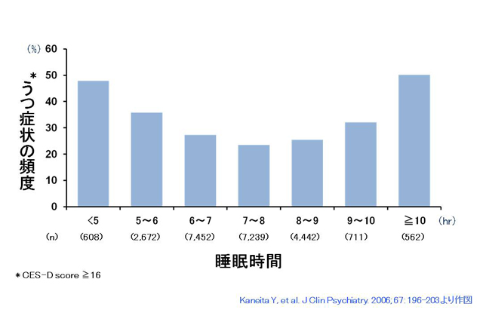
睡眠時間とうつ症状の関係
Notes:
＜トークスクリプト＞
これは、睡眠時間とうつ症状の関係を表したグラフです。
一般的な成人の睡眠時間は7時間前後ですが、睡眠時間が短くなるとうつ症状が出現する割合が高くなります。
また、長すぎてもうつ症状が出やすくなります。
７時間程度の睡眠時間を確保するように心がけましょう。

Slide 17
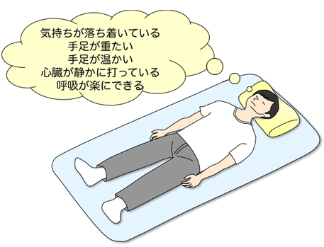
一日の疲れを癒す自律訓練法
自律訓練法の公式
ひなたぼっこで
ウトウトした感じを
イメージする。
自然治癒力が一番はたらく α波 をトレーニングによって出しやすくする。
心とからだの疲労を回復させるのに役立つ。
Notes:
＜トークスクリプト＞
布団に入ってから、昼間あったことを色々と思い出して眠れなくなることがあります。
特にいやなこと、辛かったこと、失敗したことなどを思い出すと、あれやこれやと悩みはじめると眠れなくなるばかりか、
睡眠が浅くなったり、途中で目覚めてしまったりします。
布団に入ってからは、一日の疲れを癒す自律訓練法をやってみると、心と身体の疲労回復に効果的です。
自律訓練法には、「気持ちが落ち着いている」「手足が重たい」「手足が温かい」「心臓が静かに脈打っている」「呼吸が楽にできる」
といった公式があるのですが、覚える必要はありません。
「ひなたぼっこでウトウトしている様子」を想像しましょう。
温かいひなたで寝そべっていると、ウトウト眠くなってきて、額とほほにそよそよと風が吹いている・・・といった様子をイメージします。
自律訓練法をくりかえすと、脳波は、一番自然治癒力が働くα波が出やすくなります。
α波を意図的に出やすくすることで、心身の疲労を回復させ、安眠に導くことができます。
自律訓練法の公式を声で誘導してくれるスマホアプリもありますので、活用してみましょう。

Slide 18
１．自分のストレスサインに気づく
２．セルフケアの基本①
・セロトニンの働きと必要な栄養
・適度な運動と質の良い睡眠、休養
３．セルフケアの基本②
・コミュニケーション

Slide 19
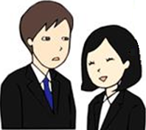
考え方のくせに気づこう！
事実 | とらえ方・結果 | 別の見方・考え方 | とらえ方・結果
上司にあいさつをしたが、上司からはあいさつが返って来なかった･･･
＜認知＞
上司に嫌われてい
るのではないか？
＜認知＞
何か考えごとをしてて
気づかなかったかも？
おはよう
ございます
＜行動＞
何か上司の機嫌を損ねるようなことをしたのかと気にする。
＜行動＞
もう１回大きな声で言ってみたら、あいさつが返ってきた。
あれ？
自分のあいさつが
聞こえなかったの
かな？
＜気分＞
やっぱり気づかなかっただけ。良かった。
＜気分＞
不安。落ち込み
＜反応＞
上司の顔を見ると
不安になる⇒避ける
＜反応＞
朝から元気な声だねとほめられてうれしい。
＜結果＞
上司とのコミュニケーションが悪くなる。
＜結果＞
上司とのコミュニケーションが良くなる。
Notes:
＜トークスクリプト＞
私たちには、「考え方のくせ」があります。そのくせにまず気づきましょう。
たとえば、上司にあいさつをしたのに、上司からはあいさつがかえってこなかったとしましょう。
「上司に嫌われているのではないか？」と不安になり、「何か上司の機嫌をそこねるようなことをしたのではないか」と勘ぐります。
さらに不安を感じ、落ちこんだり、上司の顔を見るたびにその不安が募るので避けるようになります。
その結果、上司とのコミュニケーションが悪くなるという結果を招いてしまいました。
果たして、本当にそうでしょうか？別の考え方はできないでしょうか？
少し見る角度を変えてみるだけで、別のことが見えてくる場合があります。
たとえば、（アニメーション）自分の声が聞こえていなかったのではないか？ととらえなおしてみると、
（アニメーション）上司は何か考え事をしていたので気づかなかったのではないか？
（アニメーション）もう一度大きな声であいさつをしてみたら、今度は気づいてあいさつが返ってきました。
（アニメーション）「やっぱり気づかなかっただけだ。良かった」
（アニメーション）「朝から元気な声だね」と褒められて、
（アニメーション）結果として、上司とのコミュニケーションが良くなりました。
このように考え方が変われば、行動が変わり、結果が変わる可能性があります。
これを認知行動療法と呼んでいます。

Slide 20
考え方を選びなおすワーク
出来事 | その時の 気分・感情 | 別の見方・考え方は？ | そう考えた時の 気分・感情
久しぶりに会う友人と夕飯の約束をしていたら、終業時間まであと１時間という時に、上司から「これ、今日中に頼む」と追加の仕事を依頼されたが、とても１時間でできるような量ではない。
Notes:
＜トークスクリプト＞
考え方を選びなおす練習をしてみましょう。
「久しぶりに会う友人と夕飯の約束をしていたら、終業時間まであと１時間という時に、
上司から、「これ、今日中に頼む」と追加の仕事を依頼されたが、とても１時間でできるような量ではない。」 ということが起きました。
まず、その時の気分や感情について書いてみましょう。
「いやだな」と思った、「腹が立つ」など、ふと心に浮かんだものを書くと、
ご自分がふだんどんな考え方をしがちかを知ることができます。正直にパッと思い浮かんだものを書いておきましょう。
次に、別の見方や考え方がないか探してみましょう。
ここに持ってくる考えは、「そう考えた方が気が楽だ」と思えるものです。
そして、実際にその考えを選びなおした時に、気分・感情がどう変わったかを書いておきましょう。
すぐには別の考えが浮かんで来ないこともあります。
その時は、「こんなことがあったんだけど、どう思う？」と第3者の意見を聞いてみましょう。
第3者の考えを聴くことで、自分自身の考え方にも気づくことができ、選びなおす選択肢が増えていきます。
そして、選びなおす考え方については、必ずしも真実でなくてもいいのです。
「こう考えたほうが楽」というのをできるだけたくさんみつけておくと、気持ちの切り替えが上手になります。

Slide 21
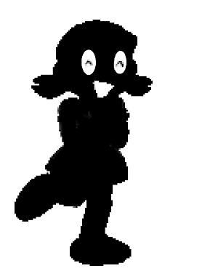
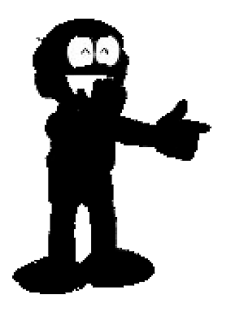
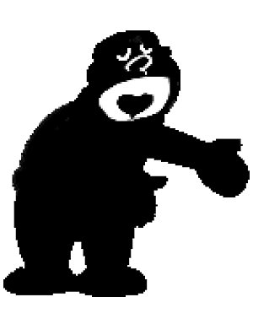

３つのタイプの自己表現
アサーティブ
受け身
「たけしさん、良かったわね。
残念！私、ピアノのお稽古なの。
また、声かけてね。」
非アサーティブ
「わかったよ、
行けばいいんでしょ・・・」
アサーション
アグレッシブ
「今日、学校が終わったら
コンサートするぞ！
来ないとぶん殴るぞ!! 」
嫌味、ごますり
「ジャイアン、待ってたよ。」
（このへたくそ、いい加減に気づけよ）
Notes:
＜トークスクリプト＞
人とのコミュニケーションの取り方は大きくわけて３つのタイプがあります。
わかりやすいのはアグレッシブ、攻撃的なコミュニケーションの取り方をする人です。
たとえば、（アニメーション）たとえば、「ドラえもん」に出てくるジャイアンです。
「今日、学校が終わったらコンサートするぞ！来ないとぶん殴るぞ！」というように、相手を暴力をふるってでも従わせようとします。
自分の言い分が通って気分がいいかもしれませんが、周りは嫌な気持ちになります。
次に非アサーティブなコミュニケーションを取る人もいます。
アサーティブとは、相手の気持ちを尊重しつつ、自分の気持ちを上手に伝えるコミュニケーション法です。
非がついているので、自分の気持ちがうまく伝えられていない状態ということになります。
たとえば、（アニメーション）のび太くんです。
彼は、ジャイアンに「来ないとぶん殴る」と言われたら、殴られるのが嫌なのでイヤイヤ従う受け身タイプです。
もうひとり非アサーティブなコミュニケーションを取る人がいます。
（アニメーション）スネ夫くんです。
うわべは、ジャイアンに合わせていますが、心底思っていることは別のことだったりします。
ごまをすったり、嫌みな表現をしてしまいます。
（アニメーション）アサーティブなコミュニケーションを取るのが、しずかちゃんです。
「たけしさん、良かったわね。」と相手の立場を尊重したうえで、
「残念、私、今日、ピアノのお稽古なの。」と自分の現状を伝えて、「また、声かけてね」と代替え案を伝えています。
これを聞いたジャイアンは、「今日はしずかちゃんは来れないことが伝わります。」
「たけしさん、良かったわね」と受け入れてもらっているので、嫌な気持ちにもなりません。
この時のしずかちゃんのコミュニケーションの取り方を（アニメーション）アサーションと呼んでいます。

Slide 22
アサーションで伝えるポイント
しずかちゃんの３つのポイント
① 相手の立場を尊重する。
感謝やねぎらいのことばをつける
⇒ 「たけしさん、良かったわね。
② 自分の状況を伝える
困っていること、置かれている状況など
⇒ 残念！私、ピアノのお稽古なの。
③ 代替案や相手へのリクエストをI（アイ）メッセージで伝える
「○○してくださると（私は）助かるのですが・・・」
「（私は）○○だとできるのですが、いかがでしょうか？」
⇒ また声かけてね。
Notes:
＜トークスクリプト＞
しずかちゃんのコミュニケーションを分解してみましょう。
ポイントは３つです。
①相手の立場を尊重するような感謝やねぎらいの言葉を最初につけます。
②自分の状況を伝えます。困っていることを自分を主語にして伝えましょう。
③代替え案や相手へのリクエストをI（アイ）メッセージで伝えます。私は・・・を主語にして、どう伝えるかを考えましょう。

Slide 23
アサーションで伝える練習
23
38
久しぶりに会う友人と夕飯の約束をしていたら、終業時間まであと
１時間という時に、上司から「これ、今日中に頼む」と
追加の仕事を依頼されたが、とても１時間でできるような量ではない。
アサーションを使って、上司に今日はできないことを伝えてください。
アサーションを使って、友人に日程か時間を変更することを伝えてください。
Notes:
＜トークスクリプト＞
先ほどの例題を使って、今度はアサーションで伝える練習をしてみましょう。
ご自分の考えに近いほうで練習してみましょう。アサーションを使って、上司に今日はできないことを伝えるか、
友人に日程変更か時間をずらすことを伝えてみましょう。
（時間を取って受講生にセリフを考えてもらい、数人当てて回答を聞いてみる等、お互いが考えたセリフを共有できるように工夫しましょう。）

Slide 24

Notes:
＜トークスクリプト＞
コップに水が入っています。
（受講生に聞く）この状況をどう表現しますか？
「水が半分しかない」という見方と、「水が半分もある」というふたつの見方ができます。
「水が半分もある」ととらえたほうが、気持ちに余裕が出てくるというのは、みなさん知識として知っています。
本当にそうでしょうか？
飲み物を変えてみますね。

Slide 25
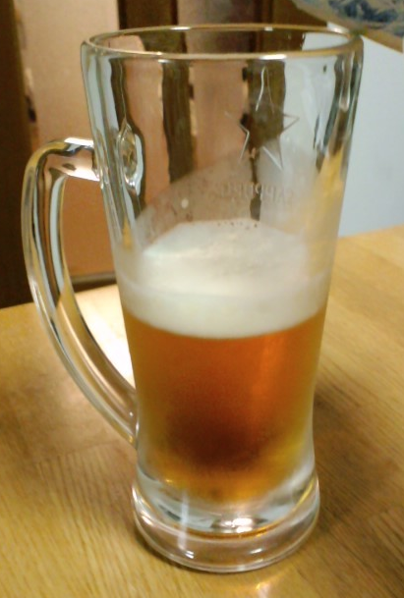
Notes:
＜トークスクリプト＞
これではどうでしょうか？
居酒屋に行ってビールを頼みました。出てきたのがこれです。
「やった！半分もある！」と思えますか？
思えないんですよ。
たいていの人は、「半分しかない。注ぎ足してほしい」と思います。
私たちは「こうとらえたほうが楽」というのを知識として知っていても、
状況が変われば、違う反応をします。
日常生活の中でも、同じことを仲の良いＡさんが言うと素直に聞き入れることができて、
あまり関係の良くないＢさんに言われると、少し嫌な感情が出てきて、聞き入れがたいと
いう気持ちになってしまいます。
時と場合によって、あるいはその人との関係性において、私たちは異なる反応をしてしまいます。
良い、悪いなどの判断をせずにありのままの状態を味わってみるというのが「マインドフルネス」です。
1日３分でできるので、ぜひ日常生活に取り入れて見てください。

Slide 26
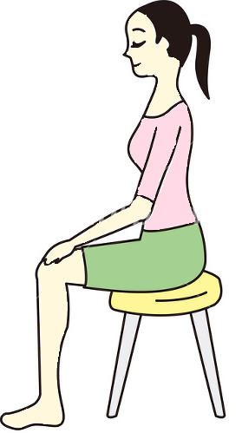
マインドフルネス
“今、この瞬間の体験に意図的に意識を向け、評価をせずに、とらわれのない状態で、
ただ観ること” と定義されています （日本マインドフルネス学会）
・継続することで、心とからだの緊張をゆるめ、疲労を軽減させる効果があります。
・不安やうつ症状を軽減させる効果があります。
・集中力が高まり、感情をコントロールできるようになります。
＜方法＞ 時と場所を選ばず、手軽に取り組める呼吸法を用いたストレス低減法です。
１．楽に座る。背筋が伸びていれば、あぐらでも正座でも、椅子にすわってもＯＫ
２．背筋を伸ばしたら、肩の力を抜く。
３．目は、開けていても閉じていてもいい。
４．腹式呼吸 ①まずは呼吸に意識を集中する。意図的に深くしない。
  ②息を吸い込んで、お腹が膨らんだところで、「膨らんだ」
  「膨らんだ」と、こころの中で実況中継する。
  ③息を吐き、お腹が凹んだところで、「凹んだ」「凹んだ」と
  こころの中で実況中継する。
５．雑念や外の音、臭いに注意がいってもＯＫ⇒気づく度に、
お腹の膨らみ、凹みに意識を戻す。
※ 毎日、最低１回、３分間をめやすに実践する。
Notes:
＜トークスクリプト＞
マインドフルネスとは、日本マインドフルネス学会では、“今、この瞬間の体験に意図的に意識を向け、評価をせずに、とらわれのない状態で、ただ観ること” と定義されています。
・継続することで、心とからだの緊張をゆるめ、疲労を軽減させる効果があります。
・不安やうつ症状を軽減させる効果があります。
・集中力が高まり、感情をコントロールできるようになります。
一緒にやってみましょう。呼吸を実況中継するという方法です。
まず、楽に座ります。背筋が伸びていれば、あぐらでも正座でも、椅子にすわってもＯＫです。
背筋を伸ばしたら、肩の力を抜きます。
目は、開けていても閉じていてもどちらでもかまいません。
まず、呼吸に意識を集中しましょう。意図的に深くしなくても大丈夫です。
息を吸い込んで、お腹が膨らんだところで、 「お腹が膨らんだ」と、こころの中で実況中継します。
息を吐き、お腹が凹んだところで、「お腹が凹んだ」とこころの中で実況中継します。
雑念や外の音、臭いに注意がいってもＯＫです。
雑念に気づいた時に、良い・悪いの判断をせずに、「今は呼吸の実況中継だった」と戻ってくればいいのです。
毎日、最低１回、３分間をめやすに実践してみましょう。

Slide 27
ま と め
27
今日、学んだことの中で、できそうなことから
取り組んでみましょう。
ストレスを
受けすぎない
考え方を身につける
早めにストレスに
気づき、リフレッシュする
生活リズムを整える
Notes:
＜トークスクリプト＞
まとめです。（アニメーション）コロナ感染は減ったり増えたりをくりかえして、当分続くことが予測されます。
（アニメーション）今日、学んだことの中で、できそうなことから取り組んでみましょう。
まず、心とからだの健康のためにベースとなる
（アニメーション）生活リズムを整えること、睡眠、栄養、休養を十分とりましょう。
（アニメーション）次が、自分自身のストレスサインに気づき、早めにリフレッシュしましょう。ご自分に合ったストレス対処法を続けましょう。
（アニメーション）そして、ストレスを受けすぎない考え方を身につけましょう。考え方の角度を変えて見たり、別のとらえ方をしてみましょう。
また、アサーションを使って上手にコミュニケーションを取ってみましょう。
みなさんのストレスが少しでも軽く、毎日がイキイキと働けるように、願っています。
ご清聴ありがとうございました。

